Slide 1
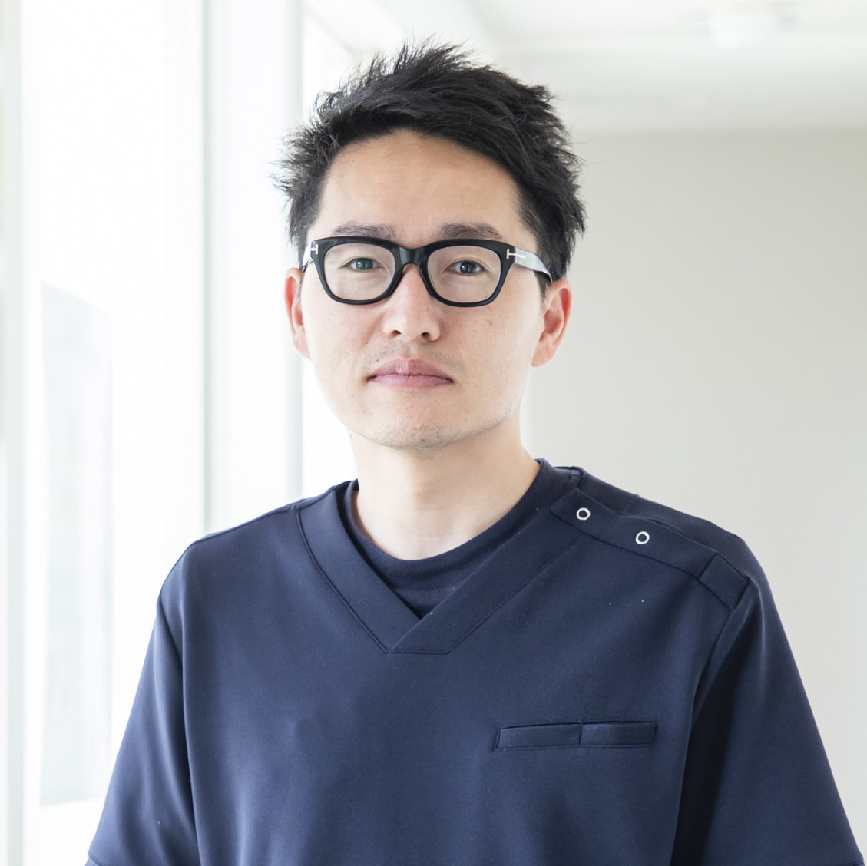
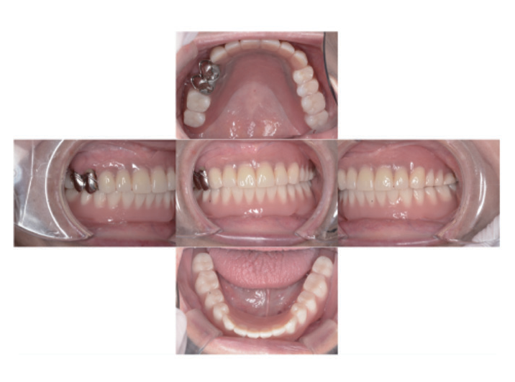

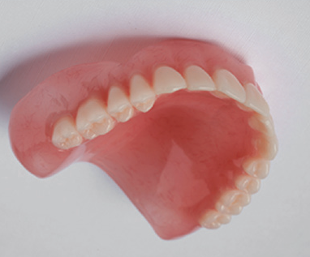
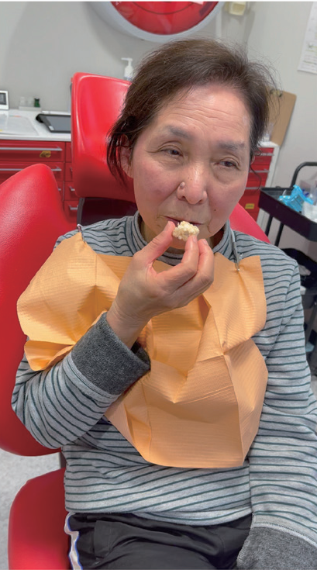
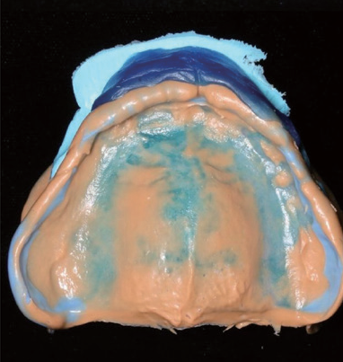

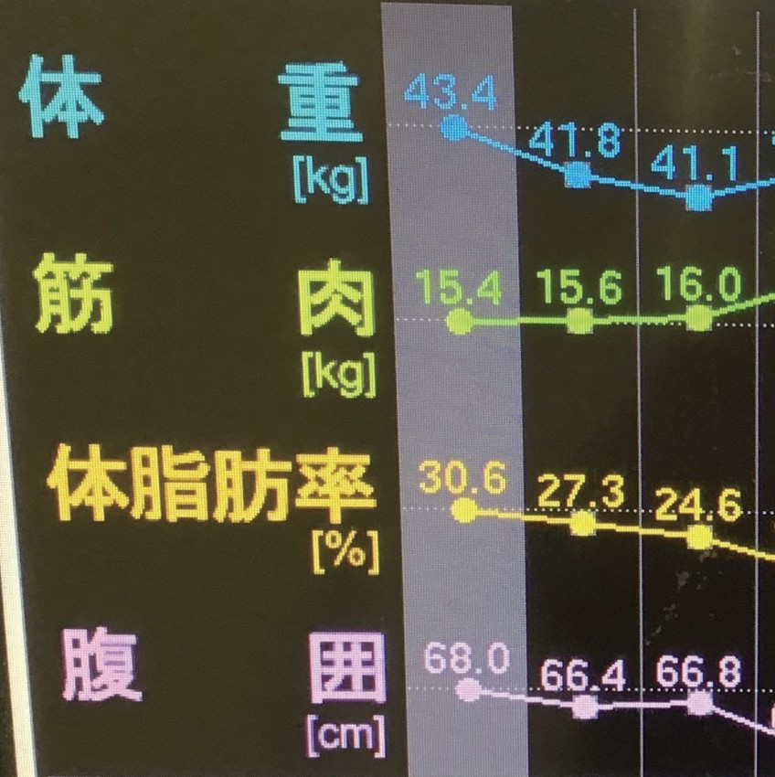

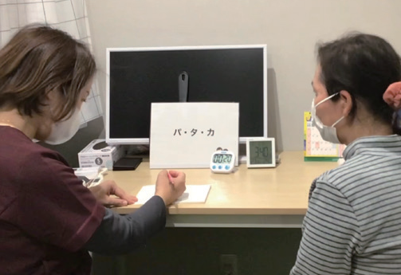
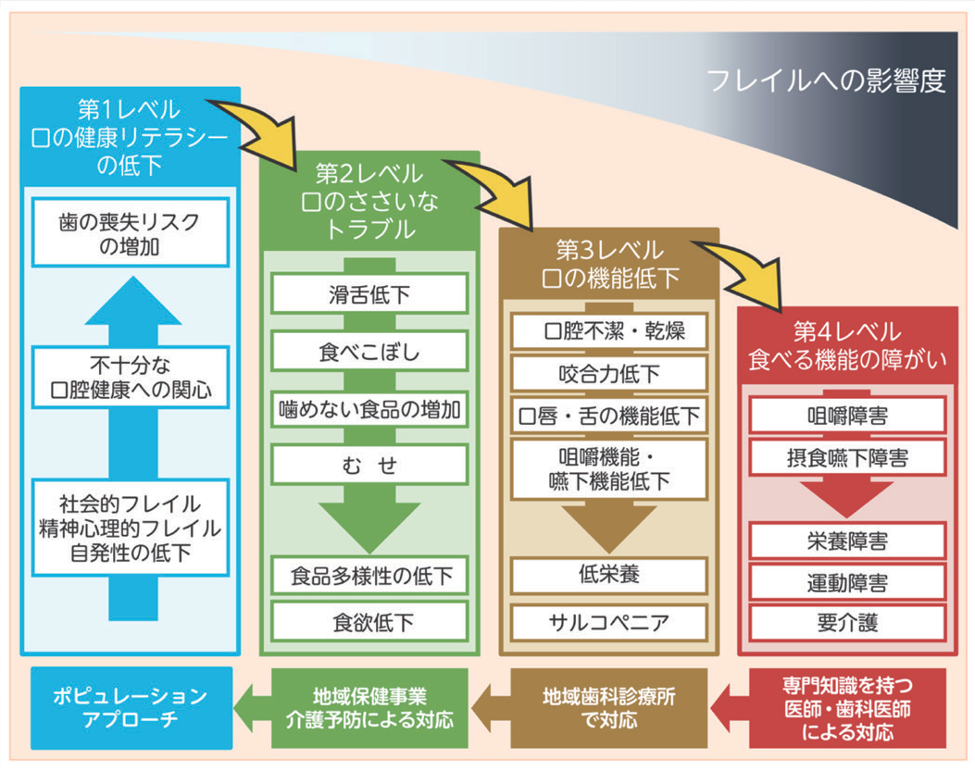
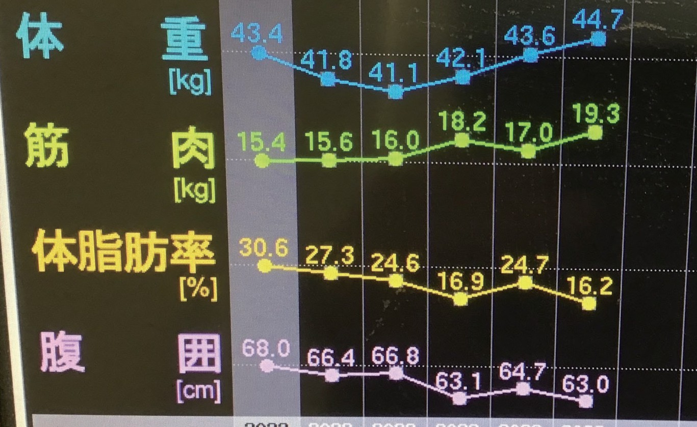

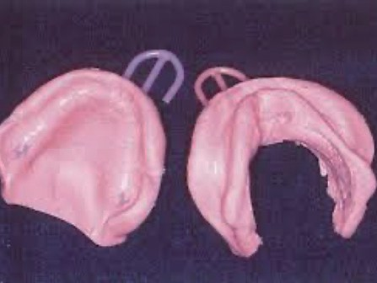
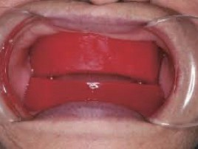
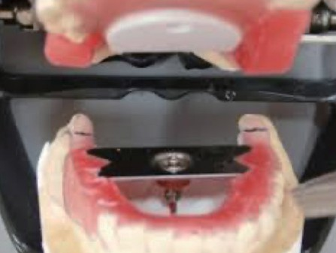
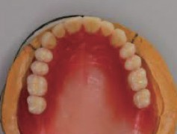
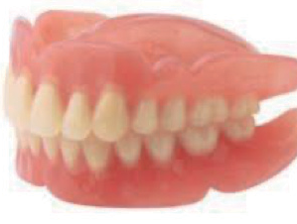
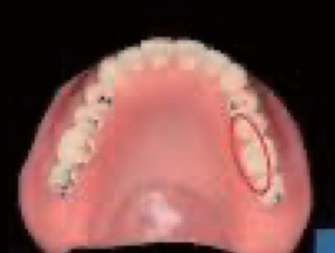
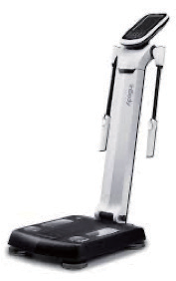

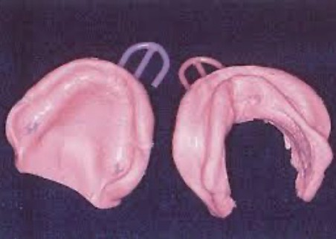
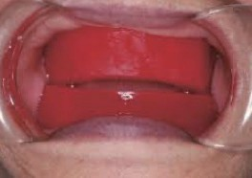
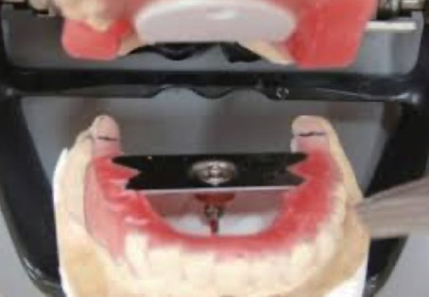
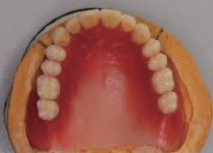
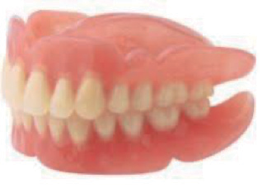
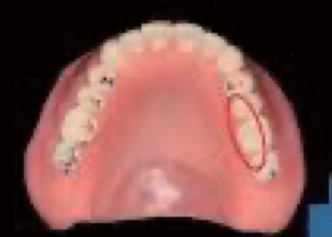
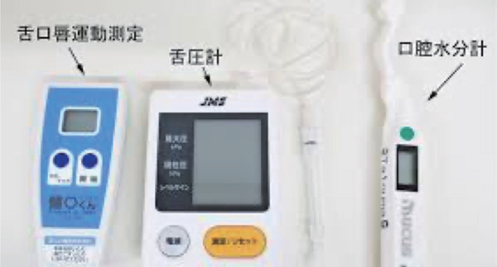
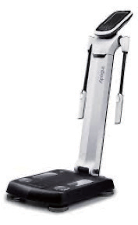
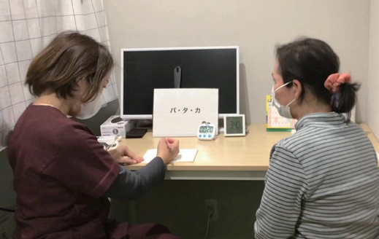
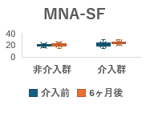
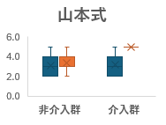
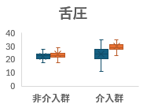
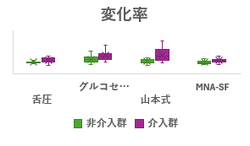
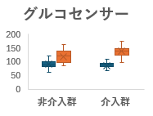
総義歯患者における口腔機能訓練と管理栄養士介入の有用性
押村 憲昭(1)(2)，多田 瑛(1)，水谷 早貴(1)，天埜 皓太(1)，大塩 茉菜(1)，谷口 裕重(1)
(1)朝日大学歯学部 摂食嚥下リハビリテーション学分野 (2)かすもり・おしむら歯科・矯正歯科・口腔機能クリニック
研究背景
高齢者の栄養障害・従来の歯科治療の限界・食支援栄養評価の必要性
高齢者のQOL維持や健康寿命の延伸において、「口から食べること」は極めて重要である。
しかし、これまでの歯科医療、とりわけ補綴治療は「欠損回復」「審美回復」に主眼が置かれており、体組成（筋肉量・筋力）や栄養状態に及ぼす効果の検証は臨床の中でもあまり行われていなか
った。補綴装着患者の寿命がそうでない者よりも長いとの報告１）もあるが我々地域の診療所でn数１との向き合う日々であり、実臨床の中では栄養の回復が伴わない者も存在する。補綴による
栄養機能の回復は摂食行動が伴わなうことが両輪であり、伴わなければ筋肉量は維持できず、サルコペニア・低栄養へと進行するリスクがある。
これからの歯科医療には、補綴治療を含む歯科医療のアウトカムの一つの指標として栄養を評価する必要があり地域の診療所として地域の健康寿命の延伸につながるあるべき姿を再考する。
研究目的
総義歯患者において義歯を装着しただけの群と装着後に栄養士が介入した群において半年後の栄養状態が変化するか
本研究は、総義歯を装着した高齢患者を対象に、口腔機能訓練および管理栄養士による個別栄養指導を補綴治療に加えて実施する介入が、補綴治療単独と比較して、口腔機能の向上、食の多様
性の拡大、低栄養の予防にどのような影響を及ぼすかを検証することを目的とする。とくに、加齢や歯の喪失に伴い低下しやすい舌圧・咀嚼力といった口腔機能が、訓練と栄養支援によってどの程
度回復し、それが実際の食行動や栄養状態の改善につながるかを多面的に評価することで、今後の高齢者歯科医療における多職種連携の有用性と必要性を明らかにすることを目指す。
研究のきっかけとなった症例提示
来 院
適合不良の原因の診断
治療計画
新義歯作成後の機能診断
・クラスプの不適合
・義歯床と
粘膜面適合不良
・咬合高径の
不適正と診断
１
チェアサイドでの簡単な食事内容の聞き取り
右上４５抜歯を行い総義歯の新製
総義歯の疼痛の有無やチェアー
サイドでの簡単な食事内容の聞き取り
food test も煎餅 が咀嚼できるまで回復し、義歯の吸 着もよく義歯の疼痛部位もないことを確認。
２
入れ歯が合わなくて 食事が食べられない。
３
思いがけず体重測定
管理栄養士によるヒヤリング
補綴処置のみではこのサイクルが止まらないことが判明
管理栄養士・言語聴覚士による補綴後の介入
 | 口腔機能の訓練は5ヶ月、
 | 来院は月2回のペースで
 | 継続。訓練は朝晩の食後
 | に1セット10回×3セットを
 | 実施し食事内容や摂取状
 | 況についても定期的に栄
 | 養相談を行い、食習慣の
体重も上昇し、低栄養状態の回復 | 見直しを促した。
補綴後２ヶ月で体重2.2kg減少
義歯の吸着や 機能面は問題なし
１
咀嚼以外の摂食・
嚥下機能の低下
２
社会性の低下
食パン１枚食べるのに３０分かかることが判 明し、また友人との食事にいっても一人だけ 食べる速度が合わずに友人と食事に行くのを 控えているとのこと。
研究方法
対象
総義歯患者98名を無作為に以下2群に振り分け
解析項目
1．ウィルコクソンの符号付き 順位和検定
2．Mann-Whitney U検定
非介入群(49名：男性30名，平均年齢73.4±20）
評価項目
1．介入前と6ヶ月後の以下項目を比較
①口腔機能：舌圧、グルコセンサー
➁食の多様性（山本式咀嚼表最高点）
③MNA-SF
2．介入群と非介入群の2群間で以下項目を比較
①～③の介入前後の変化率：((介入後-介入前)/介入後)×100
総義歯装着後、経過観察のみとした群 （訓練や栄養指導の希望がなかった患者を含む）
介入群(49名：男性24名，平均年齢70.3±20歳）
総義歯装着後、口腔機能訓練を実施し、管理栄養士 による「食べられるもの」に関するヒアリングおよ び個別の栄養指導を6ヶ月実施した群
（朝日大学倫理審査会承認番号32036）
研究結果
舌圧、咀嚼能力は両群で6か月後に上昇していた
一方、山本式とMNA-SFは介入群のみ6か月後に
上昇していた
介入前後の変化率は全ての項目で非介入群と 比較して介入群で高かった
アウトカムを栄養におく歯科治療の流れと過去
従来の歯科医療
➀印象
➁咬合採得
③ゴシックアーチ
➃総義歯試適
➄義歯完成
⑥義歯の調整
栄養と機能を考えた歯科治療
⑥総義歯試適
➉術後の栄養状態の確認&口腔機能のリハビリ
➀術前の栄養状態の確認
（MNA-SF・IN-BODY・山本式）
➁口腔機能評価
③印象
➃咬合採得 ➄ゴシックアーチ
➆義歯完成 ➇義歯の調整 ^{➈術後の口腔機能評価}
【例】70歳・B M I 1 6 体重 41kg 基礎代謝1400kcakの女性のこれから求められる義歯治療とは？
従来のように義歯を補綴学的に正しく作成することはもちろんであるが、現在低栄養の状態にあり、体重の増加とバランスの取れた栄養摂取が早急に求めらる。基礎代謝量が1,400kcalであっ
ても、日常生活で消費されるエネルギーを考慮すると、1日に少なくとも1,800～2,000kcalの摂取が必要であり、高齢者に推奨されるBMIは21～23とされており、現在のBMI16は低体重状態で
ありたとえば、理想的には９kgほどの体重増加が必要になる。栄養面では、特にタンパク質の摂取が重要であり1日あたり50～60gのタンパク質が目標とされいる。肉・魚・卵・大豆製品などを積極的に取り入れ、3食だけでなく間食（補食）を活用して、少量ずつでも高栄養な食事を継続していくことが重要であり、義歯を作製することでここを改善するための治療の流れの構築が必ず必要になる。そのため、義歯作製前の栄養状態や体重の評価、そして術後の栄養や体重の評価は必要になる。義歯はあくまでも栄養をとるための手段に過ぎないことを理解する。
考察
患者の健康に寄与する歯科治療のゴールは栄養状態の改善であることを組み込んだ治療計画の立案が大切
超高齢社会においては、義歯治療の目的をもう一度見つめ直す必要がある。従来のように「義歯を新製すること」や「吸着、適合性、咬合」で評価を終えるのでなく、その先にある口腔機能の回復にとどまらず、栄養状態の評価と改善を視野に入れた包括的な視点が求められる。
すなわち、義歯の評価基準に「食事量」や「栄養状態」が改善されたかといったアウトカムを加えるべきである。 義歯は単なる口腔内装置ではなく、全身の健康と生活の質を支えるための医療インフラである。今後は、歯科と栄養の密接な連携を前提とした診療体制の構築が不可欠であり、多職種協働による新たな義歯治療の枠組みが、地域における高齢者の健康寿命延伸に大きく寄与すると考えられる。
日本老年歯科医学会 COI開示 筆頭発表者名：押村憲昭
演題発表内容に関連し、発表者に開示すべきCOI関係にある企業等はありません

